Slide 1

TRƯỜNG TIỂU HỌC CẤP TIẾN
CHÀO ĐÓN CÁC EM LỚP 1A ĐẾN VỚI TIẾT HỌC
MÔN: TIẾNG VIỆT 1
Giáo viên thực hiện: Nguyễn Thị Thúy

Slide 2

KHỞI ĐỘNG

Slide 3
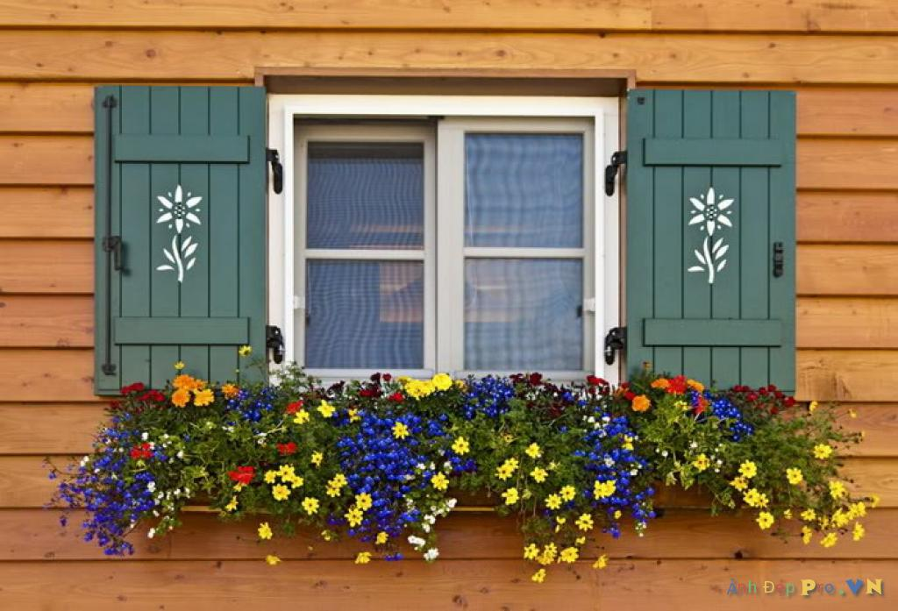
Trò chơi: Ô cửa bí mật.
1
2
3
4
Dưới các ô cửa là một bức tranh. Muốn biết bức tranh vẽ gì, em hãy mở các ô cửa bằng cách đọc các vần, từ ngữ và câu sau nhé.

Slide 4

1
2
3
4

Slide 5

ang, ăng, âng

Slide 6
bản làng
rau đắng

Slide 7
trời nắng
vâng lời

Slide 8
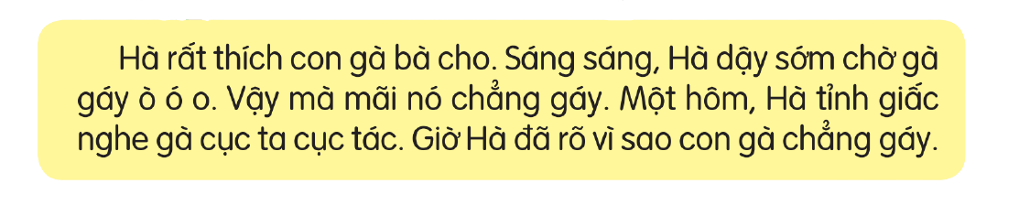

Slide 9


ưng
ông
ông
ung
ong
Những bông hồng rung rinh trong gió..

Slide 10



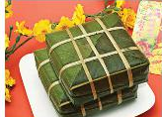
ong
ông
ung
ưng
tr
ong
trong
dòng võng bổng cộng
thúng vũng đựng hửng
ong
ong
chong chóng
ông
ung
bông súng
ưng
chong chóng
bánh chưng
bông súng
bánh chưng

Slide 11
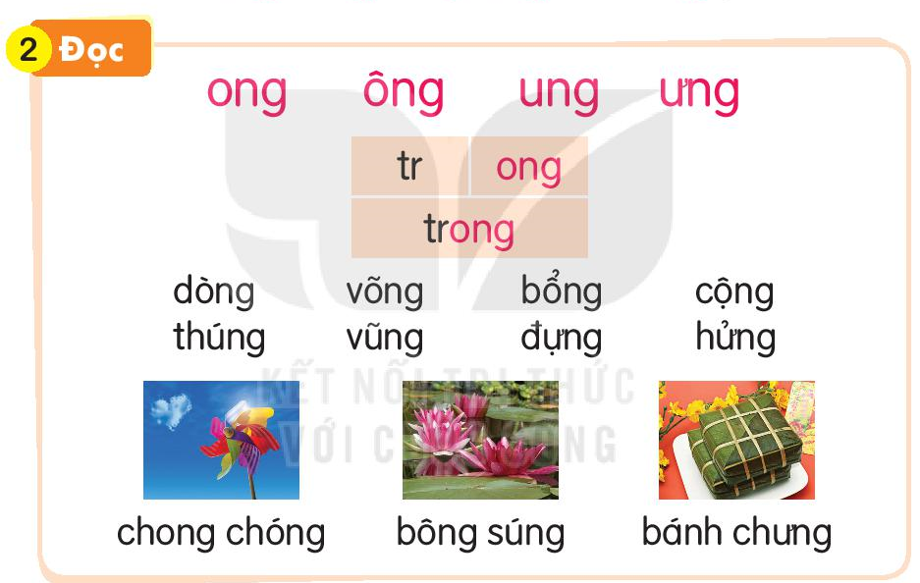

Slide 12






Slide 13
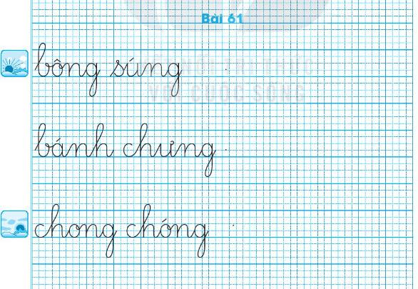

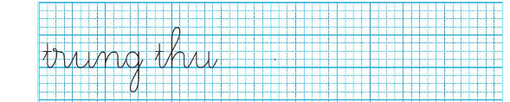

Slide 14
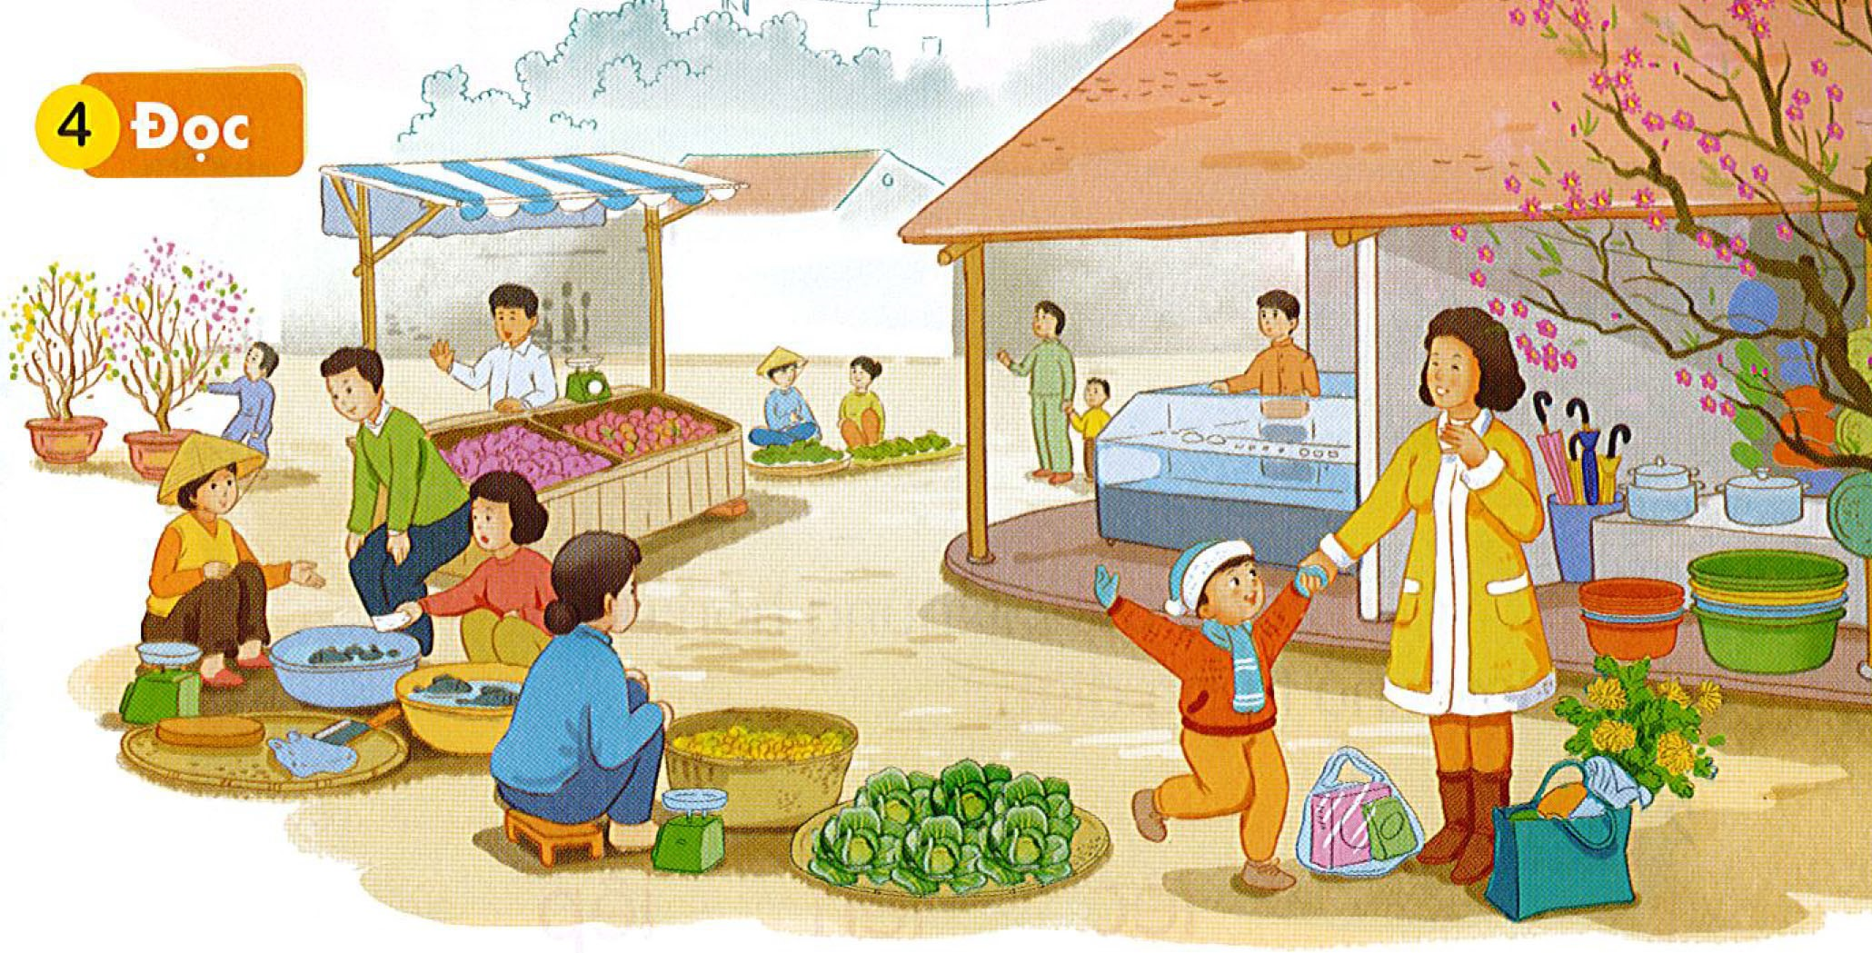
2
ông
Nam theo mẹ đi chợ. Chợ đông vui và có bán đủ thứ. Ngay từ cổng là những dãy hàng đồ dùng gia đình. Bên trong là hàng rau, thịt và cá. Nam thích lắm vì lần đầu cùng mẹ đi chợ.
1
3
ông
ưng
ung
4
ong
5
ung

Slide 15

đông vui, cổng, đồ dung, bên trong,
cùng mẹ đi chợ.
Nam theo mẹ đi chợ. Chợ đông vui và có bán đủ thứ. Ngay từ cổng là những dãy hàng đồ dùng gia đình. Bên trong là hàng rau, thịt và cá. Nam thích lắm vì lần đầu cùng mẹ đi chợ.
Nam theo mẹ đi chợ. Chợ đông vui và có bán đủ thứ. Ngay từ cổng là những dãy hàng đồ dùng gia đình. Bên trong là hàng rau, thịt và cá. Nam thích lắm vì lần đầu cùng mẹ đi chợ.
Lần đầu tiên được đi chợ, Nam thích lắm.
- Lần đầu tiên được đi chợ, Nam cảm thấy như thế nào?
Nam thấy ở chợ bán đủ thứ: đồ dung gia
đình, rau, thịt và cá.
- Nam được mẹ cho đi đâu?
+ Nam được mẹ cho đi chợ.
- Nam thấy ở chợ bán những mặt hang gì?

Slide 16

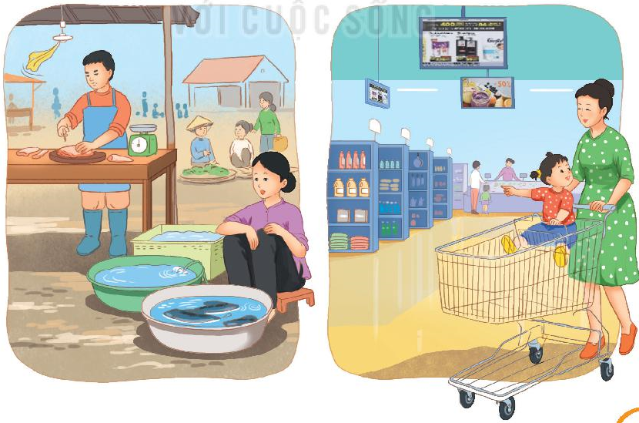
Chợ và siêu thị

Slide 17

VẬN DỤNG
Thi tìm từ ngữ chứa tiếng có vần:
ong, ông, ung, ưng

Slide 18

TẠM BIỆT HẸN GẶP LẠI Ở TIẾT HỌC SAU
DẶN DÒ
Em luyện đọc viết bài và
chuẩn bị bài 62.

